Slide 1
Reconnaître les multiples de 3, de 9
Mathématiques – Calcul mental CM2
⇨ Entraînement n° 2

Slide 2
Opération 1
37

Slide 3
Opération 2
771

Slide 4
Opération 3
633

Slide 5
Opération 4
710

Slide 6
Opération 5
342

Slide 7
Opération 6
27

Slide 8
Opération 7
102

Slide 9
Opération 8
141

Slide 10
Opération 9
805

Slide 11
Opération 10
24

Slide 12
Opération 11
148

Slide 13
Opération 12
972

Slide 14
Opération 13
441

Slide 15
Opération 14
16

Slide 16
Opération 15
210

Slide 17
Opération 16
502

Slide 18
Opération 17
882

Slide 19
Opération 18
14

Slide 20
Problème
Romaïssae a apporté un paquet de 25 bonbons : elle souhaite distribuer autant de bonbons à ses 9 amies.
Romaïssae peut-elle distribuer tous ses bonbons de manière équitable ?

Slide 21
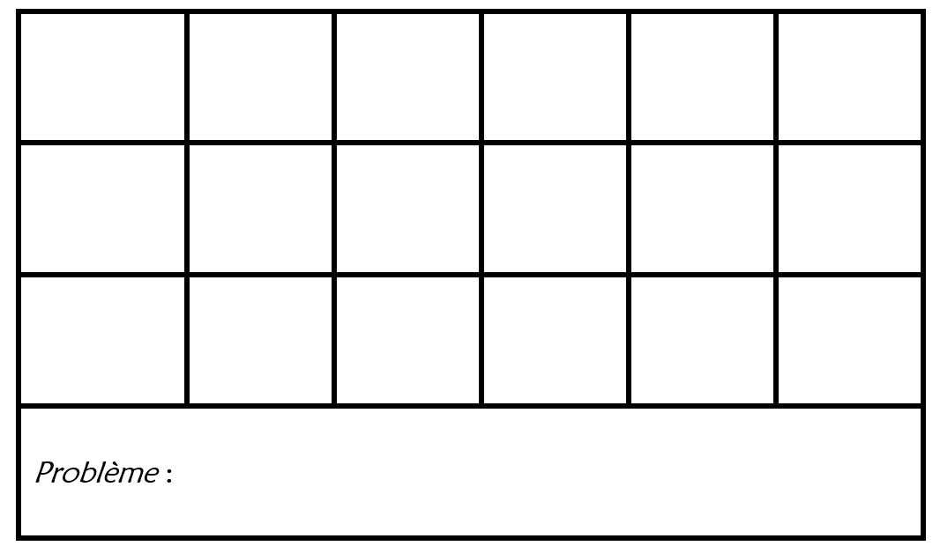
Correction
rien | 3 | 3 | rien | 3/9 | 3/9
3 | 3 | rien | 3 | rien | 3/9
3/9 | rien | 3 | rien | 3/9 | rien
Non

